Slide 1


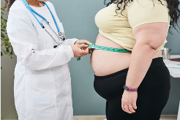
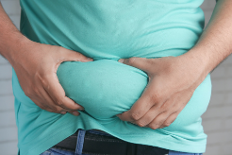
TEMA 7. OBESITAT
Unitat Docent d’Endocrinologia i Nutrició
Curs 2022-2023

Slide 2
CAS CLÍNIC
Un home de 54 anys acudeix a consultes externes del Servei d’Endocrinologia des d’atenció primària per obesitat.
Antecedents personals
  Dislipèmia mixta
  Hipertensió arterial
  Obesitat
Tractament habitual
Dieta hipocalòrica
Atorvastatina: 20 mg 0-0-1
Valsartan: 160 mg 1-0-0

Slide 3
CAS CLÍNIC
Informació de l’anamnesi
  No segueix la dieta correctament
  (“li falta força de voluntat”).
  No fa exercici de forma regular.
  Ha seguit unes quantes dietes. Van ser efectives, però en abandonar-les hi hagué recuperació de pes.
Exploració física
  Pes: 95,1 kg
  Alçada: 1,68 m
  IMC: 33,7 kg/m²
  Perímetre abdominal: 116 cm
  PA: 149/87 mmHg
  Exploració per aparells sense troballes

Slide 4
EXPLORACIONS COMPLEMENTÀRIES
Anàlisis
Glucosa: 109 mg/dL
HbA1c: 5,8%
Urea: 43 mg/dL
Cr: 1,1 mg/dL
Filtrat glomerular: 76,2 (mL/min/1,73 m²)
CT: 211 mg/dL
C-HDL: 36 mg/dL
C-LDL: 124 mg/dL
C-no-HDL: 175 mg/dL
TG: 253 mg/dL
GOT: 62 U/L
GPT: 58 U/L
GGT: 174 U/L

Slide 5
Quins diagnòstics té el pacient?

Slide 6
Quina és l’etiologia del quadre?

Slide 7
Quin és el tractament adequat?

Slide 8
Quina és la gravetat del quadre?

Slide 9
RESOLUCIÓ DEL CAS

Slide 10
Quins diagnòstics té el pacient?
OBESITAT DE GRAU I
+
SÍNDROME METABÒLICA
Obesitat abdominal
Glucosa alterada en dejú
HTA
cHDL
TG

Slide 11
Criteris d’obesitat en funció de l’IMC
L’IMC es correlaciona amb el risc de morbimortalitat: a mesura que augmenta, augmenta la mortalitat global.
Valors límits de l’IMC (kg/m²)
Baix pes
Normopès
Sobrepès de grau I
Sobrepès de grau II
Obesitat de tipus I
Obesitat de tipus II
Obesitat de tipus III (mòrbida)
Obesitat de tipus IV (extrema)
< 18,5
18,5-24,9
25-26,9
27-29,9
30-34,9
35-39,9
40-49,9
≥ 50
“Consenso SEEDO’2000”. Medi. Clín. (Barc.) 2000; 115:587-597.

Slide 12
Etiopatogènia
Alteració de l’equilibri energètic (ingesta – despesa)
per nombrosos factors:
ambientals, genètics, endocrins, neurològics, psicològics, etc.
Ingesta
Despesa
Dipòsit
de greix
Energia de la ingesta – despesa = dipòsit (greix)

Slide 13
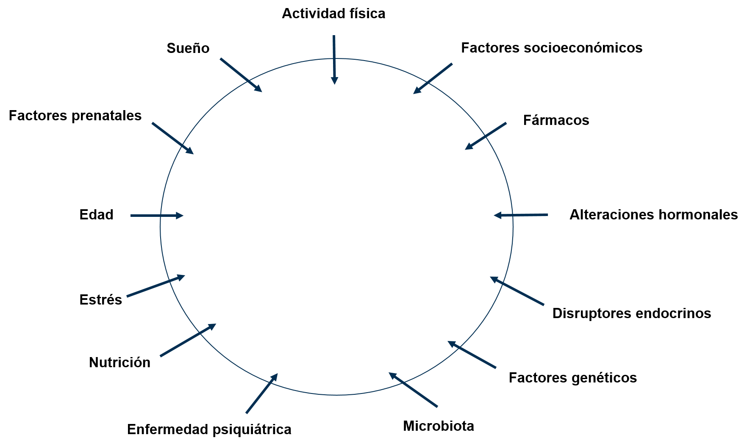
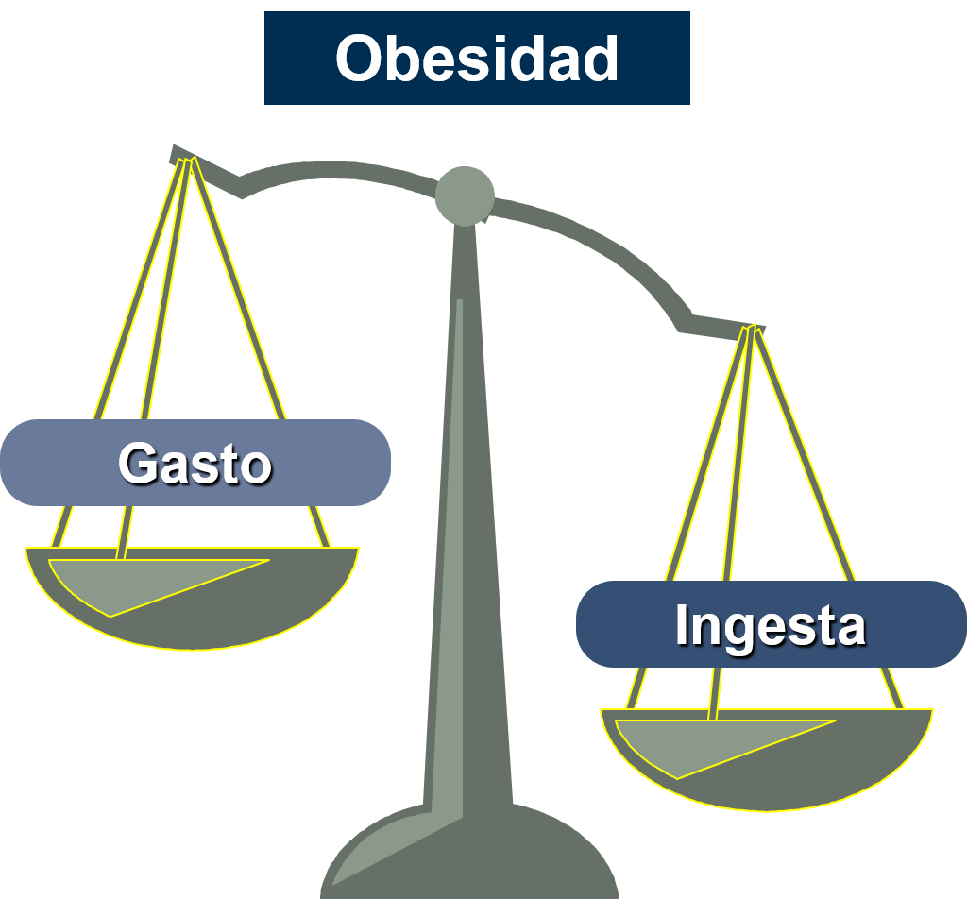
Quina és l’etiologia del quadre?
Activitat física
Son
Factors socioeconòmics
Factors prenatals
Fàrmacs
Edat
Alteracions hormonals
Estrès
Disruptors endocrins
Nutrició
Factors genètics
Malaltia psiquiàtrica
Microbiota
Notes:
Alteració de l’equilibri energètic (ingesta – despesa) per nombrosos factors: ambientals, genètics, endocrins, neurològics, psicològics, etc.

Slide 14
Causes d’obesitat
Primàries
  Multifactorial: poligènica-ambient (↑ ingesta i ↓ despesa).
  Monogènica (rara): dèficit de leptina; altres causes.
Síndromes genètiques complexes
  – Síndrome de Prader-Willy, síndrome de Laurence-Moon-Biedl i altres síndromes.
Secundàries
  Malalties del metabolisme: síndrome de Cushing, hipotiroïdisme, insulinoma, alteracions hipotalàmiques.
  Fàrmacs: corticoides, insulina, antidepressius tricíclics, anticonceptius orals, antiepilèptics, antihistamínics i altres fàrmacs.
  Deshabituació del tabaquisme.

Slide 15
¿Quines causes o factors modifiquen el balanç energètic
(Ingesta – Despesa)?
Factors: genètics + ambientals
endocrins, neurològics, psicològics, etc.

Slide 16
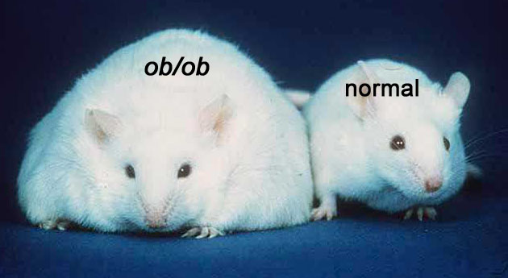
Factor genètic
Ratolí ob/ob
No produeix leptina: gran hiperfàgia i obesitat.
Administració de leptina: disminueix la gana i el pes.
Animals: obesitat genètica (dominant i recessiva)
Humans
  1. Obesitat genètica: monogènica i poligènica.
  2. Síndromes hipotalàmiques amb obesitat.
  Se sospita d’obesitat determinada genèticament quan més del 75% dels familiars de primer grau són obesos.

Slide 17
Obesitat monogènica o alteració de gens majors (<5%)
Homozigots o heterozigots compostos, obesitat greu en la infància
Dèficit de leptina: obesitat amb hiperinsulinèmia i hipogonadisme. Bona resposta a la leptina.
Deficiència del receptor de leptina. Una família descrita. Similar a dèficit de leptina. Sense resposta a leptina.
Fenotip nul POMC (gen de la proopiomelanocortina): hiperfàgia, obesitat (alta regulació hipotalàmica), dèficit d’ACTH, cabells rojos i pell pàl·lida.
Deficiència de convertasa-1 de la prohormona. Obesitat, alteracions de la regulació de la glucosa, hipoinsulinisme amb augment dels nivells de proinsulina, hipogonadisme hipogonadotròfic i hipocortisolèmia amb augment de POMC.
Altres factors.

Slide 18
Factors ambientals
↑ Ingesta
↓ Termogènesi facultativa o variable

Slide 19
Factors ambientals relacionats amb ↑ ingesta
Èpoques i cultures que associen obesitat a poder i nivell social.
Error cultural. Creure que els xiquets grassos són més sans.
Alteracions de l'actitud psicològica respecte als aliments:
    Premi o consol quan el xiquet plora. Reflex en l'adult.
    Modificació de la ingesta com a única forma de satisfer plaers.
    Espectre d'alteracions psicopatològiques:
      Hiperfàgia de l'ansietat, preocupacions i depressió.
      Bulímia o necessitat compulsiva de menjar.

Slide 20

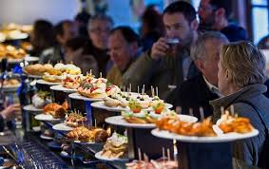
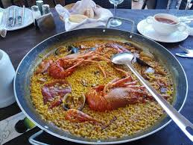
Factors ambientals relacionats amb el menjar
Preu
Quantitat
Ocasions de menjar
Tipus de cuina
Varietat
Preparació
Moda
Màrqueting

Slide 21
Factors ambientals ↓ termogènesi facultativa o variable
  Exercici muscular
    ↓ exercici físic (sedentarisme, tecnificació laboral i domèstica).
  Manteniment de la calfor en canvis tèrmics externs
    protecció contra el fred
    Roba tèrmica, més protectora del fred.
    Calefacció en ambient laboral, domèstic, cotxe, etc.

Slide 22
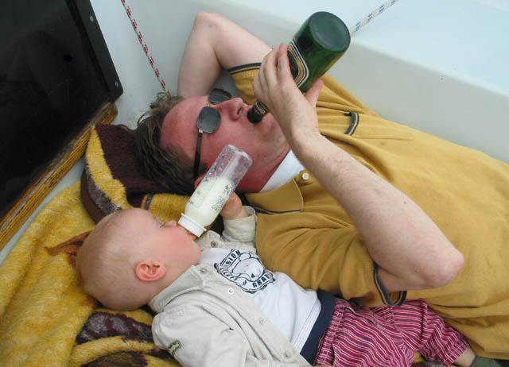
Factors ambientals = vida actual (vida occidental)
  Abundància de menjar i poder adquisitiu.
  Poca activitat física (sedentarisme).
    En xiquets hi ha relació entre el pes i el temps que dediquen a la TV, a l’ordinador o als videojocs.
  Bona protecció contra el fred.

Slide 23
Obesitat poligènica (>95%)
Associacions de gens relacionats amb l’obesitat
    Polimorfismes en gen de:
    Leptina
    Adiponectina
    INSIG2 (gen induït per insulina 2)
    Receptor de corticoide
    Receptor adrenèrgic β3
    TNF alfa
    UCP
    Altres gens

Slide 24
Quin és el tractament adequat?

Slide 25
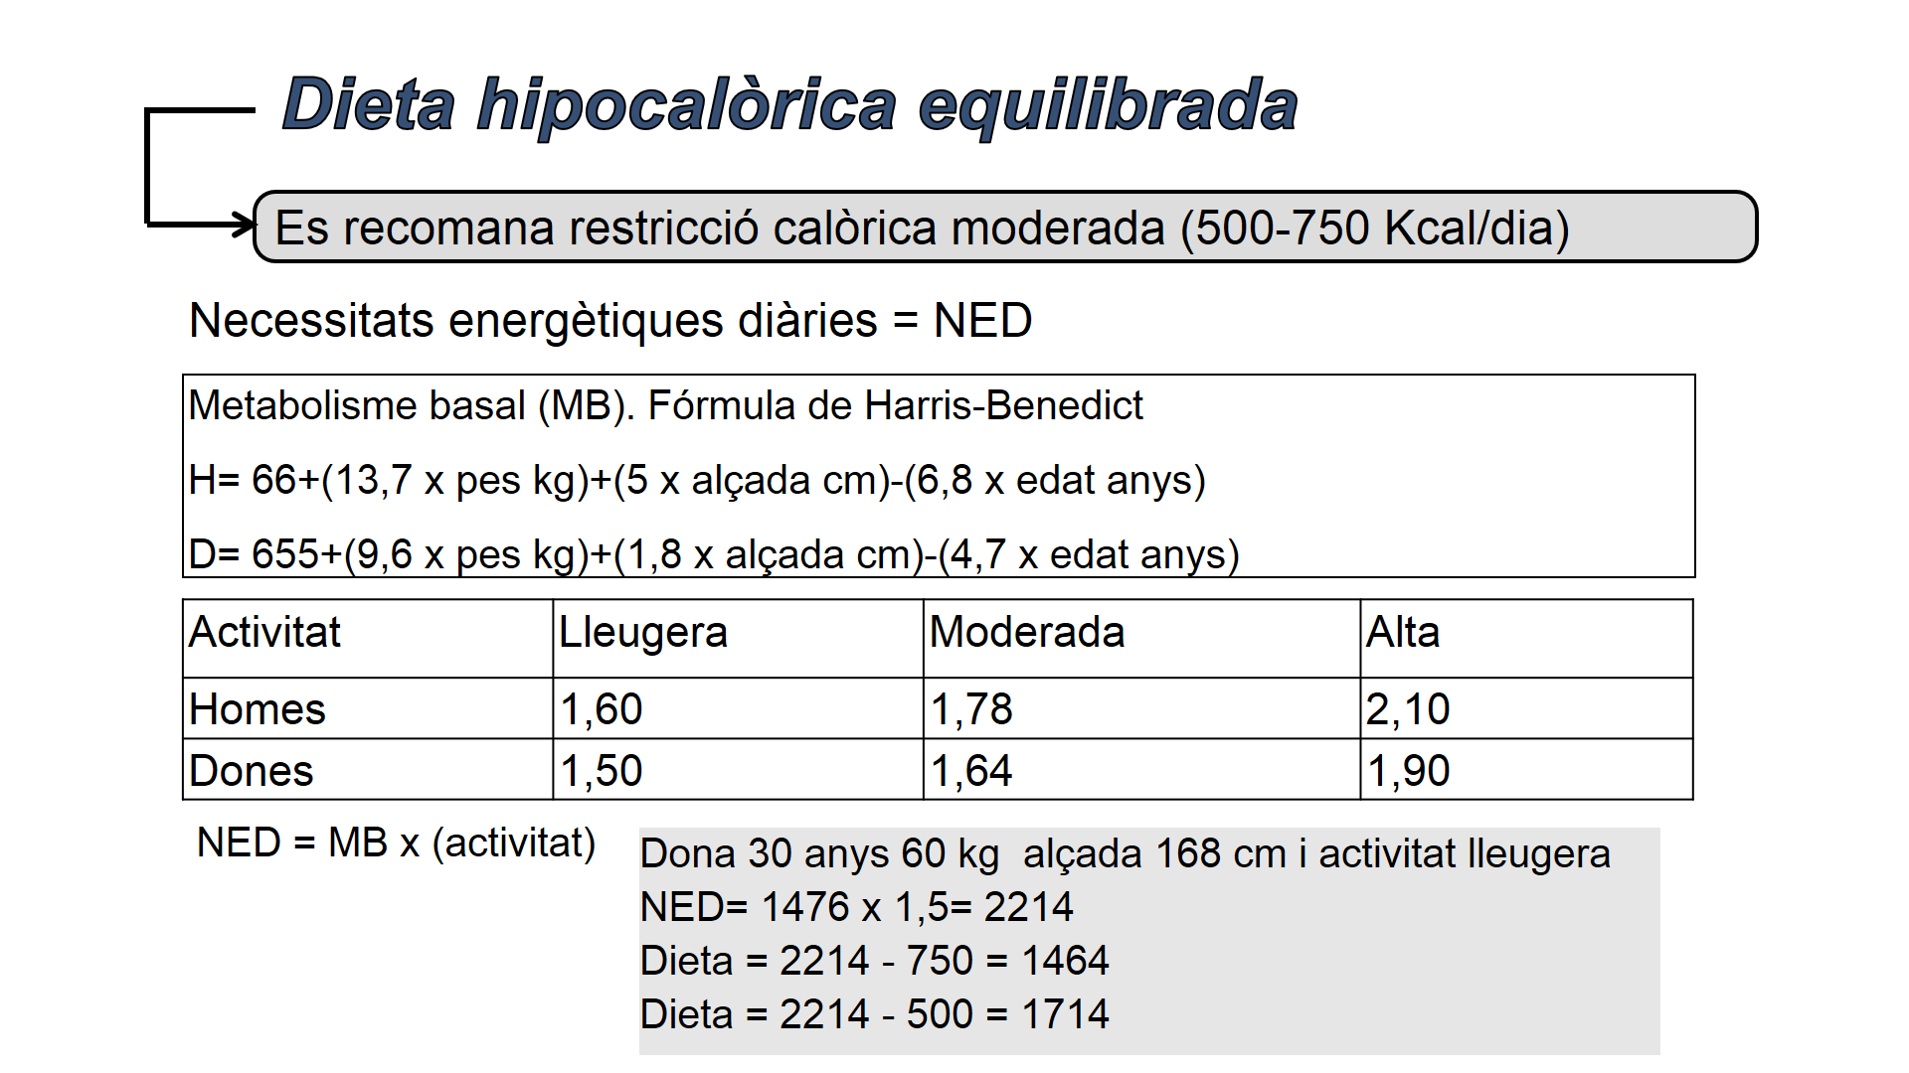
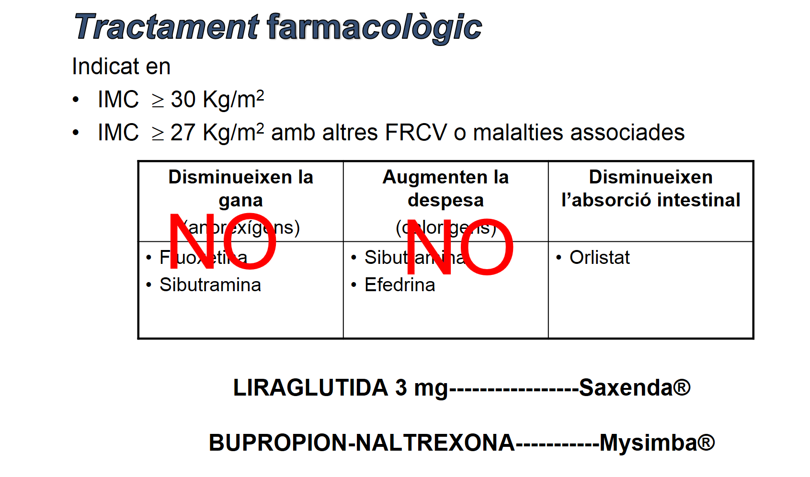
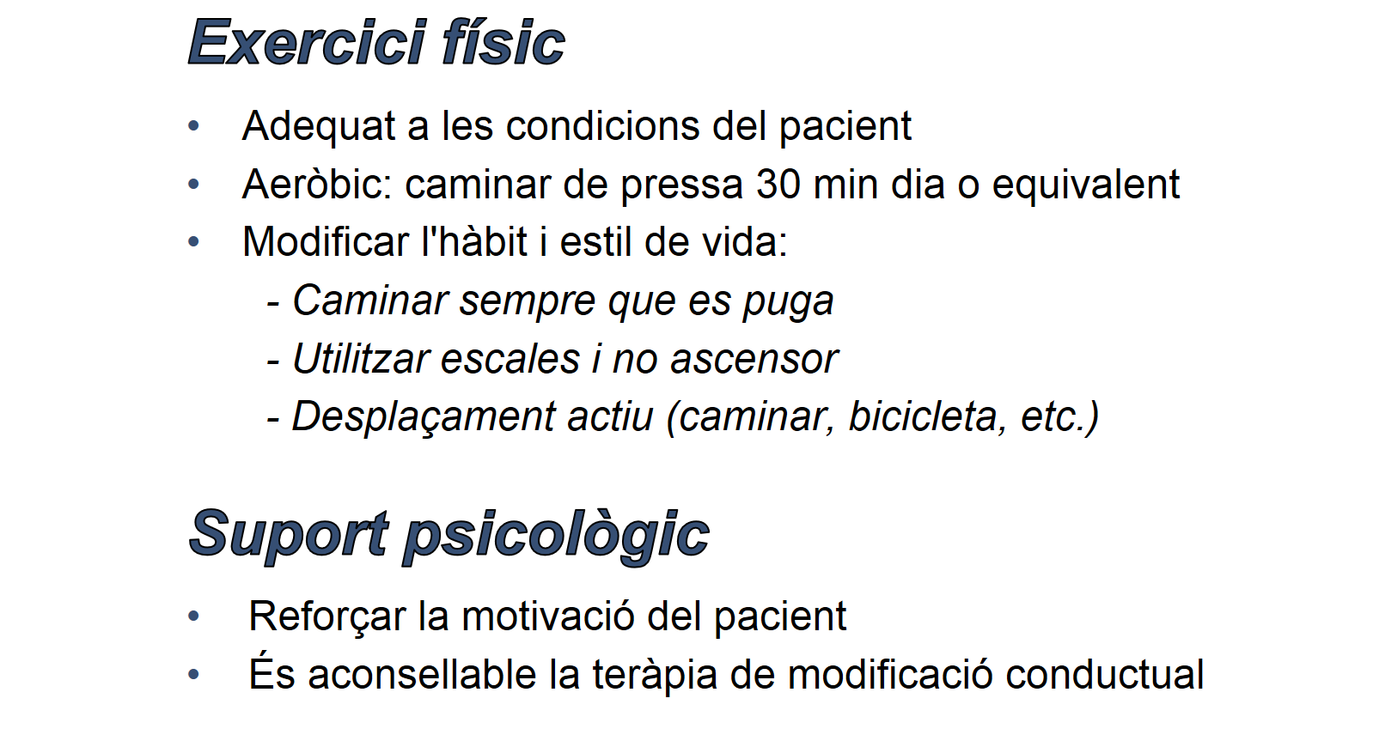
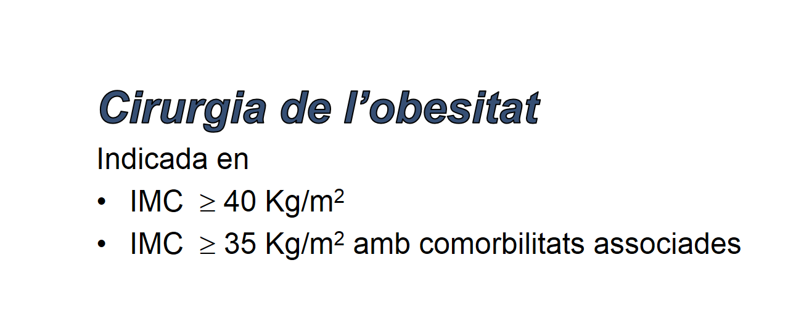
Tractament de l’obesitat
Notes:
Reducció de pes i control de comorbilitats.
És una malaltia crònica produïda per diverses causes.
La pèrdua de pes és lenta i sovint recidiva.
Aconseguir i mantenir el pes convenient per al pacient (aconseguir el pes ideal i mantenir-lo és una utopia).
Reduir el pes corporal (10% en 6 mesos).
Mantenir la reducció del pes a llarg termini i prevenir l’augment de pes posterior.
El tractament és continuat (indefinit) i basat en el mètode científic.
No hi ha fórmules màgiques per a aprimar-se i canviar el metabolisme.

Slide 26
Quina és la gravetat del quadre?

Slide 27
Riscos i complicacions de l’obesitat
ALT. METABÒLIQUES
IR/HI, TAG, DM
Dislipèmia
Hiperuricèmia i gota
ALT. MECÀNIQUES
hèrnia discal
artrosi de maluc, de genoll
RESPIRATORIS
Insuf. respiratòria
SHAI
OBESITAT
T. PSICOLÒGICS
Problemes familiars,
socials i laborals
CARDIOVASCULARS
HTA
IC
Ateroesclerosi
Insuf. venosa
Tromboembolisme
ALTRES RISCOS
Hèrnies, colelitiasi, càncer, etc.

Slide 28
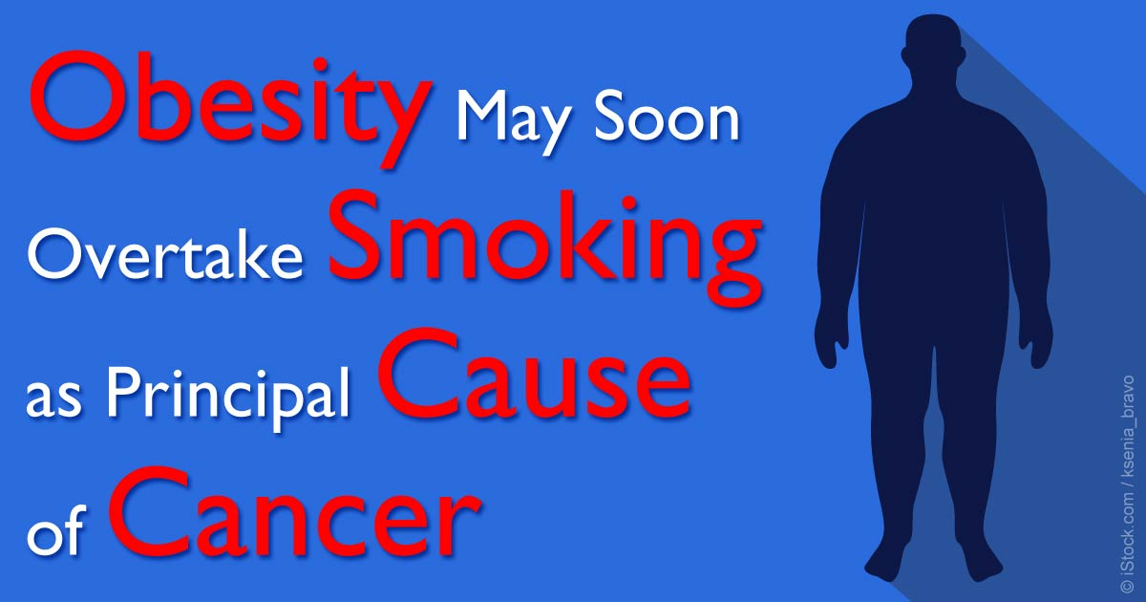
Problemes de l’obesitat
Pèrdua de qualitat de vida
Escurçament de la vida
Apnea del son
Dolors articulars
Mobilitat ↓
Depressió
Ansietat
Fertilitat ↓
Incontinència urinària
Malaltia cardiovascular
Insuficiència cardíaca o respiratòria
Diabetis mellitus
Càncer

